Slide 1




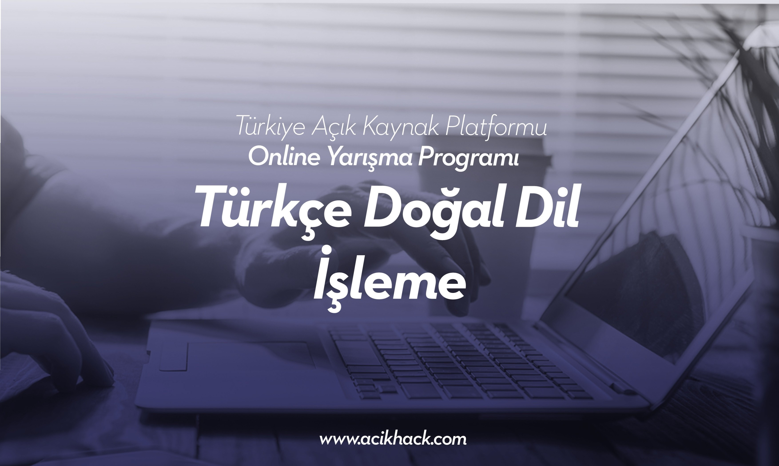
<>Türkiye Açık Kaynak Platformu</>
ACIKHACK
Aç ı k Ka y n a k H a c k a t h o n Pr o g r a m ı
®
Turkey Open Source Platform

Slide 2

<>Türkiye Açık Kaynak
®
Turkey Open Source Platform
www.turkeyopensourcep latform.com
ACIKHACK
Aç ı k Ka y n a k Ha c k a t h o n Pr o g r a m ı
Platformu</>
- TrendMiner -
Takımımız Üsküdar Üniversitesi Yapay Zeka Mühendisliği (Tezli) Yüksek Lisans Eğitimi alan Hüseyin ATEŞ’in ÜÜ. Öğretim Üyesi Dr. Nuri BİNGÖL’e teklif etmesi ve onun kabulüyle ve Abdullah Gül Üniversitesi Öğretim Üyesi Dr. M. Gökhan BAKAL’ın Danışmanlık görevini kabulüyle 2021 yılında kurulmuştur.
TrendMiner Takımı 2021 Teknofest Doğal Dil İşleme yarışmasında Finalist takım olmuştur.
www.turkiyeacikkaynakplatformu.com

Slide 3
<>Türkiye Açık Kaynak
®
Turkey Open Source Platform
www.turkeyopensourcep latform.com
ACIKHACK
Aç ı k Ka y n a k Ha c k a t h o n Pr o g r a m ı
Platformu</>
- EKİBİMİZ -
Dr. M. Gökhan BAKAL - Danışman
Abdullah Gül Üniversitesi Bilgisayar Mühendisliği Öğretim Üyesi
Hüseyin ATEŞ – Kaptan
Üsküdar Üniversitesi Yapay Zeka Mühendisliği Yüksek Lisans Öğrencisi
Dr. Nuri BİNGÖL – Üye
Üsküdar Üniversitesi Yapay Zeka Mühendisliği Ana Bilim Dalı Başkanı
www.turkiyeacikkaynakplatformu.com

Slide 4
<>Türkiye Açık Kaynak
®
Turkey Open Source Platform
www.turkeyopensourcep latform.com
ACIKHACK
Aç ı k Ka y n a k Ha c k a t h o n Pr o g r a m ı
Platformu</>
- EKİP ÜYELERİNİN PROJEYE SUNDUĞU KATKI -
Dr. M. Gökhan BAKAL – Derin Öğrenme Algoritmaları Performans Analizi
Dr. Nuri BİNGÖL – Makine Öğrenme Algoritmaları Analiz , Veri Etiketleme
Hüseyin ATEŞ – Pytorch Modelin Oluşturulması ve Test Edilmesi
www.turkiyeacikkaynakplatformu.com

Slide 5
<>Türkiye Açık Kaynak
®
Turkey Open Source Platform
www.turkeyopensourcep latform.com
ACIKHACK
Aç ı k Ka y n a k Ha c k a t h o n Pr o g r a m ı
Platformu</>
- PROBLEM -
Aşağılayıcı söylem ırk , din , cinsiyet vb toplumsal sınıflara karşı yapılan ırkçı, cinsiyetçi, hakaret, küfür diye sınıflandırdığımız olumsuz içerikli dil kullanımıdır.
çürük dişli | 1 | INSULT
Bu adamın islama ve müslümanlara verdiği zararı Gavur bile yapmaz ! | 1 | RACIST
erkekler zora gelmez | 1 | SEXIST
1. Davidson 2017 , Poletto 2017

Slide 6
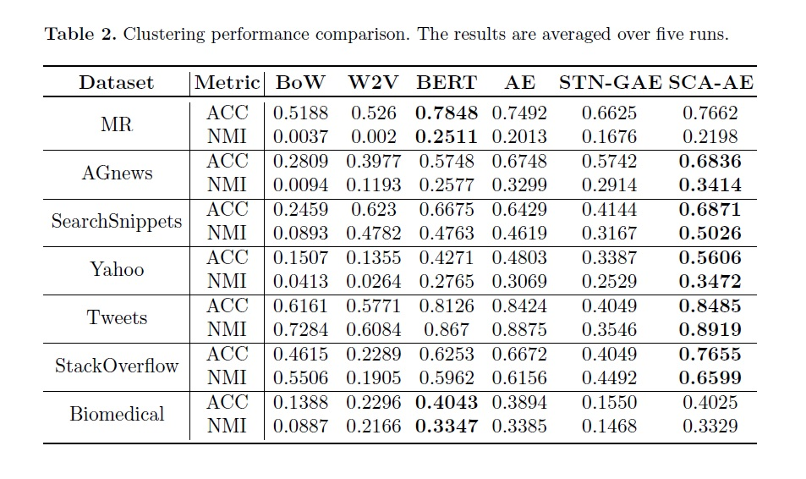
<>Türkiye Açık Kaynak
®
Turkey Open Source Platform
www.turkeyopensourcep latform.com
ACIKHACK
Platformu</>
Aç ı k Ka y n a k Ha c k a t h o n Pr o g r a m ı
- PROBLEMİN ÇÖZÜMÜ -
Veri Seti incelendi. Kısa metinlerden oluştuğu gözlemlendi.
Kısa metin clustering üzerine bilimsel makaleler tarandı.
Yayınlanan makalede Short Text Clustering modellerinin performans verileri Şekil 1’de gösterilmiştir. (2)
2. Majid Hameed Ahmed ve ark Short Text Clustering Algorithms, Application and Challenges:A Survey , 2023 Mdpi

Slide 7
<>Türkiye Açık Kaynak
®
Turkey Open Source Platform
www.turkeyopensourcep latform.com
ACIKHACK
Platformu</>
Aç ı k Ka y n a k Ha c k a t h o n Pr o g r a m ı
- PROBLEMİN ÇÖZÜMÜ -
4.Kısa metinlerde performansı en yüksek olan Soft Cluster Assignment for Text Clustering - Auto Encoder yöntemi üzerine modelimizi kurup performans verilerini kaydettik.
5. Yine performansı yüksek olan Bert üzerine modelimizi kurup performans verilerini kaydettik.
6.Türkçe metinler üzerinde fine-tune edilmiş Bert modelinin daha yüksek performans gösterdiği için modelimizi Bert üzerine kurduk.
www.turkiyeacikkaynakplatformu.com

Slide 8
<>Türkiye Açık Kaynak
®
Turkey Open Source Platform
www.turkeyopensourcep latform.com
ACIKHACK
Aç ı k Ka y n a k Ha c k a t h o n Pr o g r a m ı
Platformu</>
- HANGİ YÖNTEMLE ÇÖZÜM GELİŞTİRİLDİ?-
*Kısa metinler üzerinde clustering işlemi için güncel bilimsel makaleleri taradığımızda öne çıkan yaklaşımları temel alarak modellerimizi kurup performanslarını kıyasladık.
*En başarılı yöntem olarak geçen Soft Cluster Assignment for Text Clustering - Auto Encoder yönteminden istediğimiz performansı alamadık.
*Bunda Türkçe’nin sondan eklemeli bir dil oluşunun , alfabede ki bazı harflerin İngilizce de olmamasının , veri setinin az olmasının ve bazı deyim ve atasözlerinin model tarafından algılanamamasından kaynaklandığını düşünüyoruz.
*Diğerlerine göre daha iyi performans gösteren https://huggingface.co/dbmdz/bert-base-turkish-cased modelini veri setimizle fine-tune edip hazırladık.
* Veri setimizle fine tüne ettiğimiz modelin hugginface modelinden daha iyi performans sağladığını gözlemledik

Slide 9
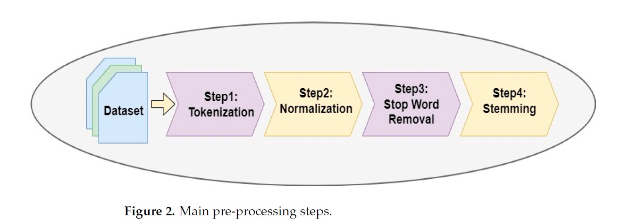
<>Türkiye Açık Kaynak
®
Turkey Open Source Platform
www.turkeyopensourcep latform.com
ACIKHACK
Platformu</>
Aç ı k Ka y n a k Ha c k a t h o n Pr o g r a m ı
- YAPMIŞ OLDUĞUNUZ TEKNİK ÇALIŞMALARI AÇIKLAYINIZ-
www.turkiyeacikkaynakplatformu.com

Slide 10
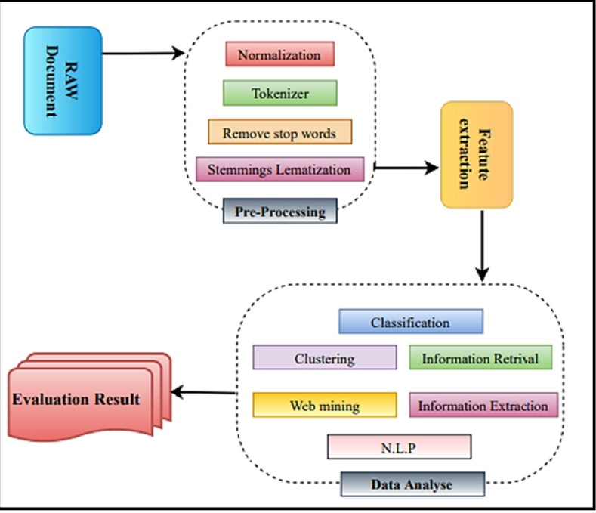
<>Türkiye Açık Kaynak
®
Turkey Open Source Platform
www.turkeyopensourcep latform.com
ACIKHACK
Platformu</>
Aç ı k Ka y n a k Ha c k a t h o n Pr o g r a m ı
- YAPMIŞ OLDUĞUNUZ TEKNİK ÇALIŞMALARI AÇIKLAYINIZ-

Slide 11
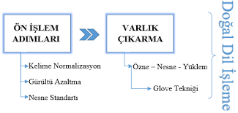
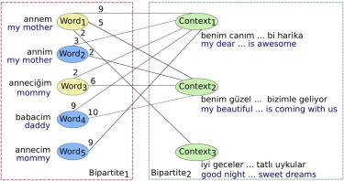
<>Türkiye Açık Kaynak
®
Turkey Open Source Platform
www.turkeyopensourcep latform.com
ACIKHACK
Platformu</>
Aç ı k Ka y n a k Ha c k a t h o n Pr o g r a m ı
- YAPMIŞ OLDUĞUNUZ TEKNİK ÇALIŞMALARI AÇIKLAYINIZ-

Slide 12
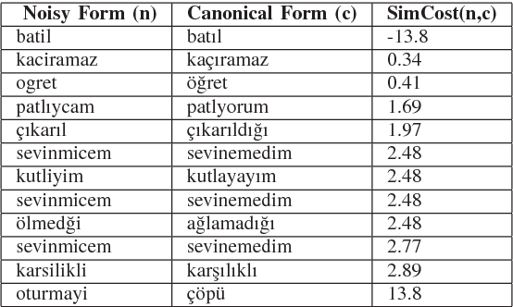

<>Türkiye Açık Kaynak
®
Turkey Open Source Platform
www.turkeyopensourcep latform.com
ACIKHACK
Platformu</>
Aç ı k Ka y n a k Ha c k a t h o n Pr o g r a m ı
- YAPMIŞ OLDUĞUNUZ TEKNİK ÇALIŞMALARI AÇIKLAYINIZ-

Slide 13
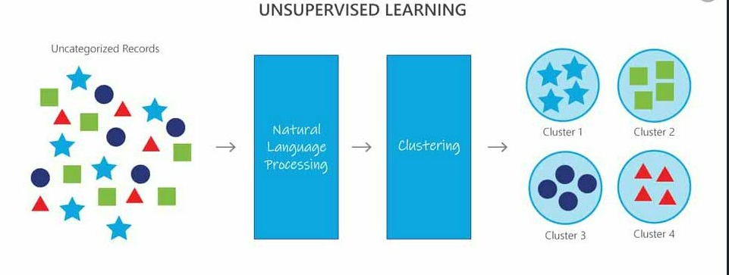
<>Türkiye Açık Kaynak
®
Turkey Open Source Platform
www.turkeyopensourcep latform.com
ACIKHACK
Platformu</>
Aç ı k Ka y n a k Ha c k a t h o n Pr o g r a m ı
- YAPMIŞ OLDUĞUNUZ TEKNİK ÇALIŞMALARI AÇIKLAYINIZ-

Slide 14
<>Türkiye Açık Kaynak
®
Turkey Open Source Platform
www.turkeyopensourcep latform.com
ACIKHACK
Aç ı k Ka y n a k Ha c k a t h o n Pr o g r a m ı
Platformu</>
- PROJE İŞ AKIŞI -
Dijital ortamda yazıların genelde resmi yazı formuna uymadığı için önce cümleler ve kelimeler için normal formuna getirme olan normalizasyon yaptık.
Bu kelimeler sayısal değerlere çevrilme olan tokenizasyonu Bert Model yapılıyor.
Çıkarıldığı zaman anlam bütünlüğünü bozmayan dolgu kelimeleri (stop words)’ler çıkarılır.
Kelimelerin köklerinin bulunması (lematization)
Feature Selection (Özellik belirleme)’de text değerleri ve etiket değerleri (INSULT,PROFANITY VB) seçilir
Oluşturduğumuz model aracılığıyla önce önce classification(sınıflandırma) daha sonra clustering yapılır.

Slide 15
<>Türkiye Açık Kaynak
®
Turkey Open Source Platform
www.turkeyopensourcep latform.com
ACIKHACK
Platformu</>
Aç ı k Ka y n a k Ha c k a t h o n Pr o g r a m ı
- PROJE İLE İLGİLİ YOL HARİTANIZ-
( P r o b l e m d e n ç ö z ü m e g i d e n y o l , ç ö z ü m d e n g e l e c e k t e p l a n l a n a n h e d e f l e r )
Son zamanlarda artan ırkçı söylemler özelinde Türk düşmanlığı (Turkofobia) düşmanlığı söylemlerini tespit eden modelin geliştirilmesi.
Geliştireceğimiz bu modelin TBMM Dış İlişkiler Komisyonuna, Avrupa Parlamentosuna, Türkiye Cumhuriyeti Konsolosluklarına tanıtılması ve sunulması.
www.turkiyeacikkaynakplatformu.com

Slide 16
<>Türkiye Açık Kaynak
®
Turkey Open Source Platform
www.turkeyopensourcep latform.com
ACIKHACK
Platformu</>
Aç ı k Ka y n a k Ha c k a t h o n Pr o g r a m ı
- DEMO VİDEO LİNKİNİZ-
Video boyutu uzun olduğu için Github’a video linki yüklenmiştir.
https://github.com/HuseyinAts/Acikhack2023_TrendMiner
www.turkiyeacikkaynakplatformu.com

Slide 17
<>Türkiye Açık Kaynak
®
Turkey Open Source Platform
www.turkeyopensourcep latform.com
ACIKHACK
Aç ı k Ka y n a k Ha c k a t h o n Pr o g r a m ı
Platformu</>
- KAPANIŞ -
www.turkiyeacikkaynakplatformu.com

Slide 18
KAYNAKÇA
Majid Hameed Ahmed ve ark Short Text Clustering Algorithms, Application and Challenges:A Survey , 2023 Mdpi
Hui Yin ve ark , Representation Learning for Short Text Clustering , 2021
Sachin Raviand Hugo Larochelle , Twitter Optimization as a Model For Few-Shot Learning
Soodeh Hosseini , Zahra Asghari Varzaneh , Deep text clustering using stacked AutoEncoder , 2022
5. Davidson ve ark Automated hate speech detection and the problem of offensive language. In Proceedings of the InternationalAAAI Conference on Web and Social Media,
volume 11 2017

